Slide 1
دیوار برشی

Slide 2
تعریف دیوار برشی
دیوار برشی در واقع یک دیوار مهاری است که به منظور کنترل بارهای جانبی در اثر وزش بادهای شدید و زمین‌لرزه بر روی ساختمان است. این دیوار به طور معمول در قسمت خارجی سازه تعبیه می‌شود؛ البته برخی از دیوارهای داخلی ساختمان‌ها نیز گاهی اوقات که بسته به اندازه و شکل ساختمان دارد باید به طور کامل مهاربندی شود. به طور معمول دیوار‌های برشی به طور مستقیم به فونداسیون متصل می‌شوند. با این وجود در مواردی که بارهای جانبی نسبتاً کوچک هستند و اثر دینامیک قابل توجهی نیز وجود ندارد، این نوع از دیوارها را می‌توان به ستون‌ها متصل کرد.

Slide 3
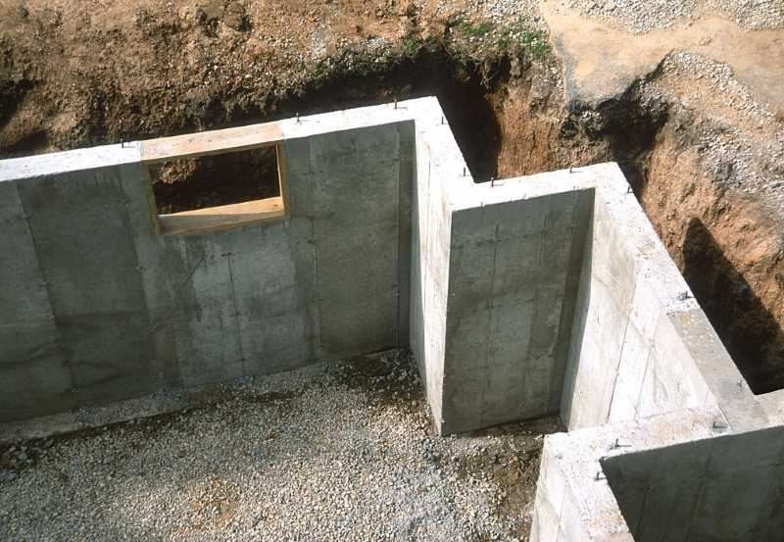
دیوار برشی

Slide 4
انواع دیوار برشی
انواع دیوار برشی به کار رفته در سازه‌ها تا حدود زیادی به اندازه و شکل ساختمان بستگی دارد و بر اساس شکل و مصالح دسته‌بندی می‌شوند.

Slide 5
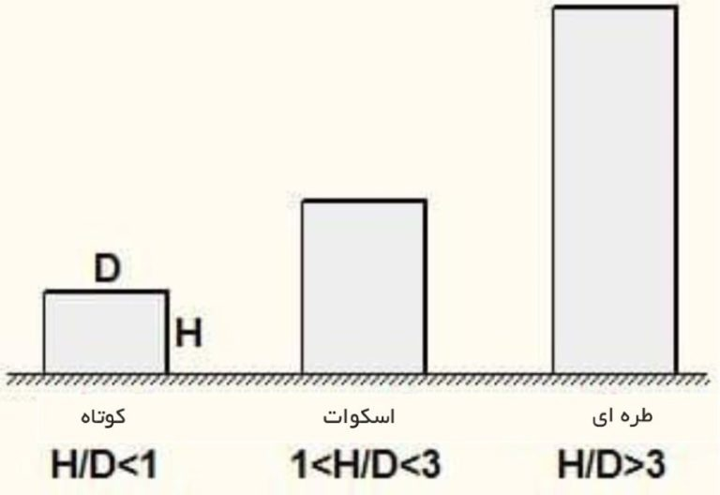
دیوار برشی مونولیتیک
دیوار برشی مونولیتیک خود شامل چند نوع است که هر یک تحت شرایط خاصی در ساختمان سازی مورد استفاده قرار می‌گیرند. مونولیتیک نوعی از دیوار برشی است که در نوع خود ساده‌ترین است و همان‌طور که در شکل روبرو مشاهده می‌کنید به سه نوع کوتاه، اسکوات و طره‌ای تقسیم می‌شود.

Slide 6
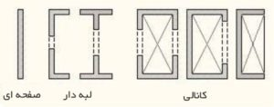
دیوار برشی جفت
در بسیاری از موارد یک سری باز شدگی‌ها یا منافذی در این دیوار ایجاد می‌شود. به این نوع از دیوار برشی جفت شده یا کاپل گفته می‌شود زیرا همان‌طور که در شکل زیر مشاهده می‌کنید این نوع از دیوارها به عنوان مقطع‌های دیواری پیوسته جداگانه رفتار می‌کنند که به وسیله تیر‌ها و دال‌های متصل به هم جفت شده‌اند.

Slide 7
دیوار برشی تخت و کانالی
دیوارهای برشی به لحاظ سطح مقطع در سه دسته صفحه‌ای و تخت، لبه‌دار و کانالی قرار می‌گیرند که در این شکل مقطع‌ها را مشاهده می‌کنید.

Slide 8
انواع دیوار برشی
بر اساس نوع مصالح مورد استفاده، دسته‌بندی جامع‌تری در خصوص دیوارهای برشی صورت گرفته است. بر این اساس دیوار برشی به انواع زیر تقسیم می‌شود.

Slide 9
دیوار برشی بتن مسلح
دیوارهای برشی بتن مسلح به طور گسترده در ساختمان‌های مسکونی کوچک و بزرگ مورد استفاده قرار می‌گیرد. دیوارهای برشی به دو صورت افقی و قائم اجرا می‌شوند. ضخامت دیوارهای برشی بتن مسلح تا درجه زیادی به فاکتورهای مانند الزامات عایق حرارتی ساختمان، سن ساختمان، تعداد طبقات ساختمان و دیگر موارد بستگی دارد. این ضخامت به طور معمول در بازه ۱۴۰ میلی‌متری تا ۵۰۰ میلی‌متری قرار می‌گیرد.
به منظور افزایش استحکام و مقاومت بهتر است که میلگرد‌ها را با استفاده از تنگ یا خاموت دورپیچ کنند. در بیشتر موارد سعی می‌شود که دیوار بتن مسلح را در سرتاسر ارتفاع ساختمان به صورت پیوسته اجرا کنند اما گاهی تحت شرایطی مانند ایجاد ورودی ساختمان یا فضای پارکینگ باید بازشدگی‌هایی را در آن ایجاد کرد.

Slide 10
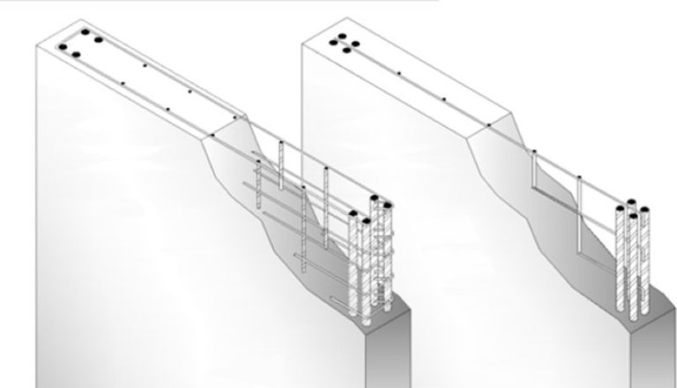
دیوار برشی بتن مسلح

Slide 11
دیوار برشی مصالح بنایی
دیوار برشی مصالح بنایی که بلوک بتنی نیز نامیده می‌شود؛ با استفاده از مصالح توخالی مانند آجر و بلوک ساخته می‌شود. به عبارتی دیگر این نوع دیوارها با استفاده از بلوک‌های بتنی پیش‌ساخته و سبک و هم راستا با میلگرد‌های مسلح فولادی قرار گرفته‌اند و اجرا می‌گردند. مسلح سازی در این نوع از دیوارها به طور معمول به منظور حداکثر سازی بلوک‌های بتنی در مقابل بارهای لرزه‌ای مورد استفاده قرار می‌گیرد.
این میلگردها در هر دو جهت افقی و قائم در فضای بین بلوک قرار می‌گیرند. شکل و موقعیت پلان دیوار‌های برشی تأثیر بسزایی بر رفتار سازه می‌گذارند. بعد از قرار دادن میلگردها در بین بلوک‌های بتنی پیش‌ساخته، فضای باقیمانده بین بلوک‌ها با استفاده از ملات بتنی تازه پر می‌شود. این نوع از دیوارهای برشی از این مزیت برخوردار هستند که می‌توانند بارهای گرانشی و جانبی را تحمل کنند و بنابراین هم به عنوان یک دیوار برشی و هم به عنوان یک دیوار حامل عمل می‌کنند.
.

Slide 12
دیوار برشی فولادی
دیوارهای برشی فولادی در واقع متشکل از صفحات فولادی، ستون‌ها و تیرهای افقی است. عملکرد این نوع از دیوارهای برشی شباهت زیادی با شاه‌تیرها یا تیرهای اصلی صفحه‌ای دارند. صفحات فولادی دیواری به عنوان جان شاه‌تیرهای صفحه و ستون‌ها نیز به عنوان بال و تیر‌های افقی نیز به عنوان سخت‌کننده شاه‌تیرهای صفحه عمل می‌کنند.
دیوار‌های برشی فولادی به طور معمول در ساختمان‌های با اسکلت فلزی و تعداد طبقات بسیار بالا مورد استفاده قرار می‌گیرند. از مزیت‌های بالقوه این نوع از دیوار می‌توان به هزینه نسبتاً پایین، اجرای سریع و آسان، وزن پایین آن‌ها نسبت به دیگر انواع دیوارهای برشی به ویژه انواع بتنی و همچنین شکل‌پذیری زیاد آن‌ها اشاره کرد.

Slide 13
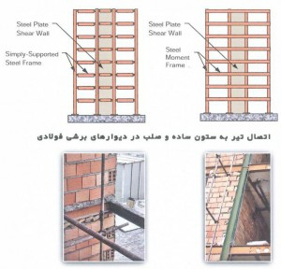
دیوار برشی فولادی

Slide 14
موقعیت قرارگیری دیوارهای برشی در ساختمان
شکل و موقعیت پلان دیوار‌های برشی تأثیر به سزایی بر رفتار کلی سازه می‌گذارد. به لحاظ ساختاری بهترین موقعیت قرار گیری این نوع دیوارهای ساختمانی در مرکز هر نیمه از ساختمان است؛ اما متأسفانه قرار دادن این نوع دیوارها در این موقعیت تقریباً غیر عملی است و از همین رو این دیوارها را عمدتاً در گوشه‌ها و انتهای سازه به کار می‌برند.

Slide 15
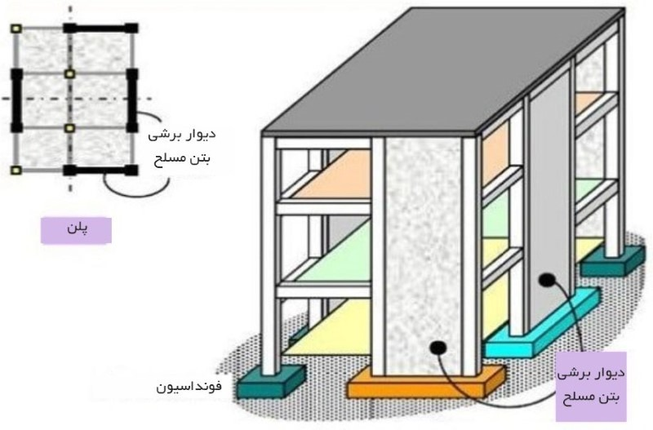
موقعیت قرارگیری دیوارهای برشی در ساختمان

Slide 16
مراحل اجرای دیوار برشی
به طور کلی فرآیند اجرای این نوع دیوارها در سازه‌های فلزی و بتنی در سه مرحله آرماتوربندی، قالب‌بندی و بتن‌ریزی خلاصه می‌شود و هر یک در ادامه به طور جداگانه شرح داده شده‌اند..

Slide 17
مرحله اول آرماتوربندی
این نوع از دیوارها دارای دو نوع میلگرد عمودی و افقی هستند. آرماتور‌های عمودی مد نظر برای اجرای دیوارهای برشی را باید در زمان اجرای آرماتوربندی فونداسیون در محلی که از پیش مشخص شده است قرارداد. به منظور جلوگیری از جابجایی و تغییر حالت آرماتور‌های عمودی از آرماتورهای افقی در فواصل مشخصی استفاده می‌کنند.

Slide 18
مرحله دوم قالب‌بندی
پس از به پایان رساندن آرماتوربندی باید نسبت به اجرای قالب‌بندی اقدام کرد. یکی از مهم‌ترین نکاتی که باید در اجرای قالب‌بندی به آن دقت کرد در واقع محل قرارگیری میلگرد‌های افقی و قائم در قالب است و باید به گونه‌ای باشد که بتن بتواند به راحتی از میان آن‌ها حرکت کند. پس از اطمینان از قرارگیری مناسب میلگرد‌ها در فضای بین قالب‌ها، باید صفحات قالب را با استفاده از پین و گوه به یکدیگر و به آرماتورها متصل کرد.

Slide 19
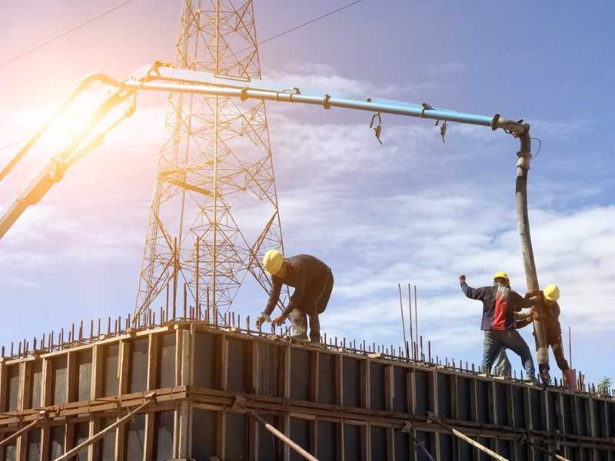

Slide 20
مرحله سوم بتن‌ریزی
پس از قالب‌بندی و اطمینان از محکم بودن اتصالات قالب‌ها، می‌توان نسبت به بتن‌ریزی در فضای بین قالب‌ها اقدام نمود. همزمان با بتن‌ریزی باید با استفاده از دستگاه‌های ویبراتور از جای‌گیری مناسب بتن در میان میلگرد‌های افقی و عمودی اطمینان حاصل کرد.

Slide 21
مزایای دیوار برشی
۱:افزایش چشمگیر سختی ساختمان به نحوی که بر اثرات ثانویه نقش مؤثری دارد. این مزیت خود به خود موجب افزایش درجه ایمنی در مقابل شکست یا ریزش ساختمان می‌شود.
۲:کاهش قابل ملاحظه خسارت به عناصر غیرسازه‌ای که در اکثر موارد هزینه آن‌ها کمتر از هزینه اعضای سازه‌ای نیست.
۳:اثر قابل توجه در ایجاد آرامش خیال و تأمین امنیت روانی ساکنین ساختمان‌های بلند مرتبه در هنگام وقوع زلزله.
۴:دیوارهای برشی قادرند حتی پس از پذیرش ترکهای زیاد، بارهای ثقلی که برای آن‌ها هم طراحی شده‌اند تحمل کنند. این پدیده را بطور کامل نمی‌توان از ستونها انتظار داشت.
۵:شکل‌پذیری بالا

Slide 22
معایب دیوار برشی
امکان شکست برشی در صورت عدم طراحی مناسب -ایجاد نیروی بالارانش در صورت عدم تخمین صحیح تعداد دیوارها و قرارگیری نامناسب آنها
آنچه که باید برای دیوارهای برشی موردنظر باشد عبارتند از:
-مقاومت -شکل پذیری -ظرفیت جذب انرژی -حداقل کاهش در سختی
هر دیوار برشی ممکن است در اثر نیروهای محوری دچار جابه جایی یا تغییرشکل انتقالی و چرخشی شود. اینکه یک دیوار برشی تا چه میزان و چگونه تحت تأثیر لنگر واژگونی، نیروهای برشی یا پیچشی قرار گیرد بستگی دارد به:
-شکل هندسی -جهت آن در برابر نیروی زلزله -محل استقرار آن در پلان ساختمان
بال: دیوارهایی که در دو انتهای خود دارای بال هستند مقاطع بال دار نامیده می‌شوند که از پایداری و شکل‌پذیری زیادی در مقایسه با دیوارهای بدون بال برخوردارند.

Slide 23
سخن آخر
دیوار برشی یکی از انواع دیوار‌ به کار رفته در ساختمان‌، با کاربری‌های متفاوت است. با توجه به هدفی که از اجرای آن دنبال می‌شود از اهمیت ویژه‌ای برخوردار بوده و باید در طراحی و اجرای آن دقت دو چندان به کار گرفته شود. مهم‌ترین هدف استفاده از دیوارهای برشی تحمل نیروهای جانبی وارده به سازه است. انواع مختلفی از این نوع دیوار در پروژه‌های ساختمان‌سازی مورد استفاده قرار می‌گیرند که نوع بتن مسلح آن در داخل کشور بسیار رایج است.

